Slide 1
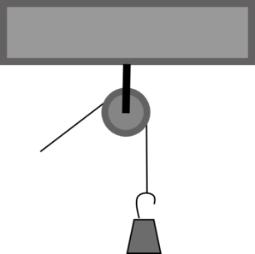
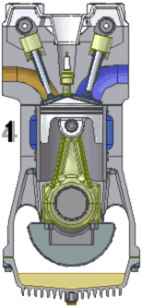
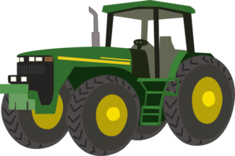
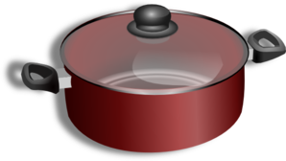
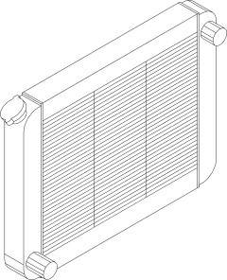
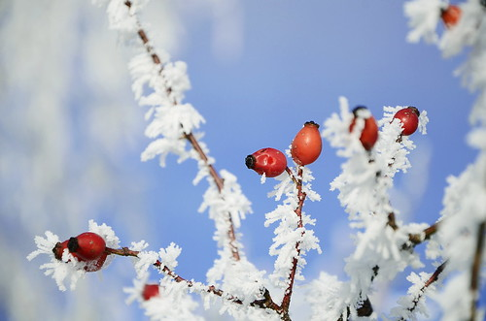

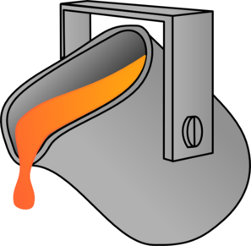
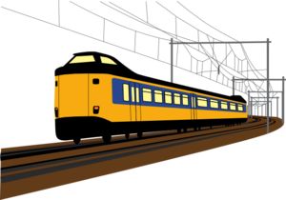
Hravá fyzika pro 8. ročník I

Slide 2

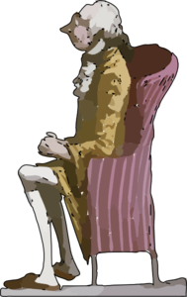
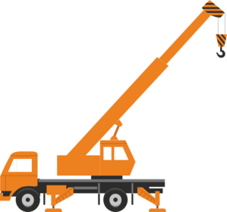
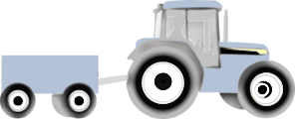
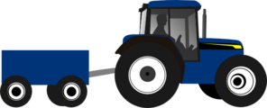
Zapiš do notesu definici, kdy těleso koná práci. Proveď kontrolu kliknutím na černý obdélník.
Práce se koná, jestliže se těleso působením síly pohybuje po nějaké dráze.
Kontrola
Označ kliknutím varianty, kdy se koná práce. Správná varianta se označí zeleně.
D
B
F
A
C
s
F
F g
s

Slide 3




Do notesu doplň text a proveď kontrolu kliknutím na černý obdélník.
Práce je fyzikální …………………značí se písmenem ………………a jednotkou je………………
Kontrola
veličina
W
1 J
Práce je fyzikální …………………značí se písmenem ………………a jednotkou je………………
Doplň kliknutím správnou hodnotu
1 kJ ………………J
1 MJ ……………………J
1 MJ …………………….. kJ
1 000
100
100
1 000 000
1 000
1 000 000
100
1 000 000
1 000

Slide 4
Do notesu si opiš zadání a označ slovy veličiny použité pro výpočet práce.
m …………………………………………… v jednotkách ………………………….
s …………………………………………….. v jednotkách ………………………….
g ………………………………………………g = ………………………………………..
m …hmotnost………………………………v jednotkách………kg …………
s … dráha…………………………………… v jednotkách ……m…………………….
g …gravitační síla…………………………g = ……10 N /kg…………………………………..
Kontrola

Slide 5
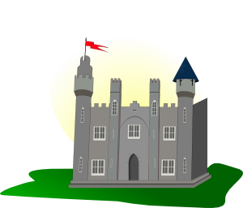




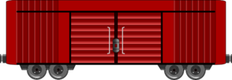
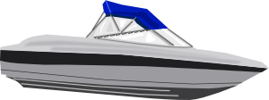
Lokomotiva táhne vlak silou 200 kN po vodorovné trati délky 10 km. Jakou práci vykoná? Proveď
kontrolu kliknutím na černý obdélník.
F = 200 kN = 200 000 N
s = 10 km = 10 000 m
W = F . s = 200 000 . 10 000
= 200 000 000 0 J
=2 000 MJ
Kontrola

Slide 6
Překresli si tabulku a doplň chybějící údaje. Proveď kontrolu kliknutím na černý obdélník.
MJ
2
0,08
kJ
30 400 6
J
5 000
Kontrola
MJ
2
0,030
0,005
0,4
0,006
0,08
kJ
2 000
30 400 6
80
5
J
2 000 000
30 000
5 000
400 000
6 000
80 000

Slide 7



Pepík zvedal vědro s maltou o hmotnosti 15 kg do výšky 3 metrů pomocí pevné kladky.
Jakou práci vykonal? Vypočítej příklad a proveď kontrolu kliknutím na černý obdélník.
Kontrola
m = 15 kg
s = 3 m
g = 10 N/kg
F = m . g = 15 . 10 = 150 N
W = F . s = 150 . 3 = 450 J
Pepík vykonal práci 450 J.

Slide 8

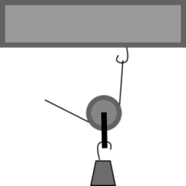
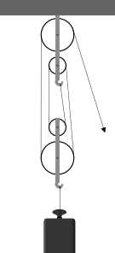
Mohou kladky práci ulehčit? Odpověz do notesu a proveď kontrolu kliknutím na černý obdélník.
pevná kladka – působíme stejnou silou jako je tíha břemene, břemeno taháme
nahoru, ale silou na laně působíme dolů. Vykonáme stejně velkou
práci, jako bychom vykonali při jeho zvednutí bez použití kladky.
Kontrola
volná kladka – působíme poloviční silou než je tíha břemene, břemeno taháme
nahoru. Silou na laně působíme dolů, pokud přidáme k volné
kladce kladku pevnou. Práci si ulehčíme.
Kontrola
Kontrola
Kladkostroj – při zvedání tělesa vykonáme stejně velkou práci, jakou bychom
vykonali při zvedání tělesa do stejné výšky bez kladkostroje. Na
volný konec lana působíme poloviční silou, ale po dvojnásobné
dráze než bez použití kladkostroje.

Slide 9
Zapiš do notesu definici výkonu. Proveď kontrolu kliknutím na černý obdélník.
Výkon je práce vykonaná za jednotku času.
?
Do notesu si opiš zadání a označ slovy veličiny použité pro výpočet výkonu.
m …………… hmotnost……………… v jednotkách ……….kg………………………….
s ………………dráha…………………… v jednotkách ………. m……………………….
g ……… gravitační síla………… g =………………………..10 N/ kg……………..
t………………………………………………..v jednotkách…………………………..
Kontrola
Kontrola
čas
s
Traktor táhne přívěs silou 15 kN při stálé rychlosti 36 km/h. Vypočítej příklad a proveď
kontrolu kliknutím na černý obdélník.

Slide 10

Kontrola
F = 15 kN = 15 000 N
v = 36 km/h = ( 36 : 3,6 ) = 10 m/s
W = ? [ W]
W = F . v = 15 000 . 10 = 150 000 W
Traktor vykonal práci 150 000 W = 150 kW
Adam zvedl pytel brambor o hmotnosti 30 kg do výšky 2 metrů pomocí
pevné kladky za 6 sekund. Vypočítej jeho výkon. Proveď kontrolu kliknutím
na černý obdélník.
Kontrola
m = 30 kg
s = 2 m
t = 6 s
P = ? [ W ]
P= F . s
t
Adam podal výkon 100 W.
P = m. g . S = 30 . 10 . 2 = 600
t 6 6
= 100 W

Slide 11
Překresli si tabulku a doplň chybějící výpočty. Proveď kontrolu kliknutím na černý obdélník.
MW 5 0,9
kW 15 350
W 2 000 000 6 000
Kontrola
MW 5 0,015 2 0, 350 0,006 0,9
kW 5 000 15 2 000 350 6 900
W 5 000 000 15 000 2 000 000 350 000 6 000 900 000

Slide 12
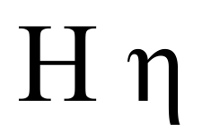
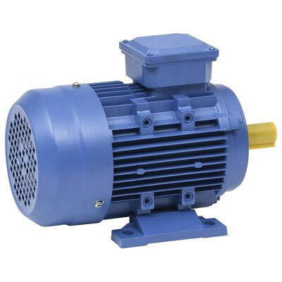
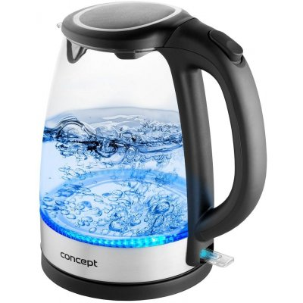
Vysvětli, co znamená, že elektromotor
pracuje s účinností 0,6? Kolik % činí
ztráty ? Proveď kontrolu kliknutím na
černý obdélník.
To znamená , že 60 % motor vykoná
užitečnou práci, zbytek ( 40 % ) jsou
ztráty např třením v ložiscích a tepelné
ztráty. ( motor se zahřívá ).
Rychlovarná konvice s příkonem 2 200 W pracuje
se stálým výkonem 1 600 W. Urči její účinnost.
Kontrola
Kontrola
= Výkon : příkon
= 1 600 : 2 200
= 0,727
= 72, 7 %
Rychlovarná konvice má
účinnost 72,7 %.

Slide 13


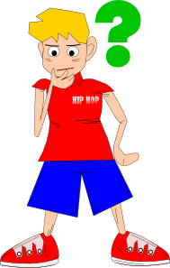

Jakou měla sekera přibližně pohybovou
energii těsně před dopadem, když na
špalek působila silou 700 N a zarazila se
do hloubky 15 cm? Proveď kontrolu
kliknutím na černý obdélník.
Dvě stejné ocelové koule jsou zavěšeny v různých
výškách nad vodorovnou deskou stolu. Která z nich
má větší polohovou energii v gravitačním poli
Země? Je to koule A nebo koule B ? Správné řešení
se zabarví zeleně.
F = 700N
s = 15 cm = 0,15 m
Kontrola
B
E k = F . s
= 700 . 0,15
= 105 J
Sekera měla pohybovou
energii 105 J.
A

Slide 14
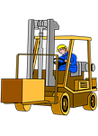
Vysokozdvižný vozík zdvihl bednu
se zbožím o hmotnosti 400 kg
vzhůru do výšky 2 m. Jakou práci
vykonal motor vozíku? Jak se zvětšila
polohová energie bedny se zbožím?
Svislá vzdálenost hladiny Slapské přehrady od jejího
dna je 52 m. Jakou polohovou energii má voda o
objemu 1 m při hladině vody v přehradě vzhledem
ke dnu přehrady?
3
Kontrola
3
3
1 m = 1000 dm
Kontrola
m = 400 kg
s = 2m
W = ? [ J ]
W = F . S
= m . g . s
= 400 . 10 . 2
= 8 000 J
W = E p = 8 000 J
3
1 dm vody má hmotnost m = 1 kg
1 m = 1000 kg
3
E p = m. g .h
= 1000 .10 . 52
= 522 000 J
52 m

Slide 15


Označ kliknutím bod, ve kterém je polohová energie Ep nejmenší.
Správné označení se zabarví zeleně.
A
B
D
C

Slide 16
Označ kliknutím bod, ve kterém je kinetická energie Ek nejmenší.
Správné označení se zabarví zeleně.
A
B
D
C

Slide 17
Označ kliknutím bod, ve kterém je polohová energie Ep největší.
Správné označení se zabarví zeleně.
A
B
D
C

Slide 18
Označ kliknutím bod, ve kterém je kinetická energie Ek největší.
Správné označení se zabarví zeleně.
A
B
D
C

Slide 19

Kovář ková kladivem o hmotnosti 5 kg. Při dopadu je jeho energie 25 J. Do notesu vypočítej,
z jaké výšky padá. Proveď kontrolu kliknutím na černý obdélník.
Kontrola
m = 5 kg
E k = 25 J
s = ? [m]
g = 10N/kg
E k = F . s
s = E k : F
= 25 : (5 .10 )
= 0,5 m
Kladivo kováře padá z výšky 0,5 m.

Slide 20

Vypočítej, jakou kinetickou energii má letadlo, letí-li rychlostí 180 km/h a má hmotnost
5 t. Proveď kontrolu kliknutím na černý obdélník.
v = 180 km/h = 180 : 3,6 = 50 m/s
m = 5 t = 5 000 kg
F = ? [ N ]
E k = ? [ J ] Letící letadlo má kinetickou energii 2 500 000 J.
Kontrola
F = m . g = 5 000 .10 = 50 000 N
E k = F . v = 50 000 . 50 = 2 500 000 J

Slide 21
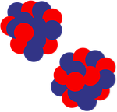
+
Kliknutím přiřaď Brownův pohyb:
+
-
-
+
+
-
+
-
-
+
O
-
H
H

Slide 22
+
Difúze:
+
-
-
+
+
-
+
-
-
+
O
-
H
H

Slide 23
+
Molekula vody:
+
-
-
+
+
-
+
-
-
+
O
-
H
H

Slide 24
+
Proton:
+
-
-
+
+
-
+
-
-
+
-

Slide 25
Elektron:
+
-
-
+
+
-
+
-
-
+
-

Slide 26
Aniont:
+
-
-
+
+
+
-
-
+
-

Slide 27
Neutron:
+
-
-
+
+

Slide 28
Atomy:
+
-
-
+
+

Slide 29
Kationt:
+
-
-
+
+
Označ molekuly prvků. Klikni na ně. Ty se zabarví zeleně. Červeně označené rámečky jsou:
sloučeniny.
?
O
C
O
O
Na
Cl
N
N
O
O
H
H

Slide 30
Proč se částice na obrázku B pohybují rychle? Napiš důvod pohybu a proveď kontrolu
kliknutím na černý obdélník.
Částice na obrázku B se pohybují rychleji, protože kapalina má vyšší teplotu.
Při vyšší teplotě se částice pohybují rychleji než při nižší teplotě.
Kontrola
A
B

Slide 31

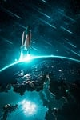
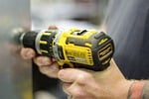

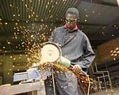
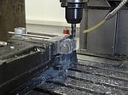
Co se stane, třeme-li dlaně jedné
ruky o dlaně druhé ruky? Proveď
kontrolu kliknutím na černý
obdélník.
Při tření dlaní jedné ruky o druhou
se urychlí pohyb částic v povrchových
vrstvách obou rukou, což se projeví
zahřátím ruky.
Popiš obrázky a zdůvodni, proč vzniká zvýšení
vnitřní energie a jak se projevuje.
Kontrola

Slide 32
Kliknutím spoj následující věty, které se nám rozdělily.
Při zvýšení teploty tělesa ……
…….vždy proti pohybu tělesa
…..pohybují rychleji než při teplotě nižší
….se zvyšuje jeho vnitřní energie

Slide 33
Kliknutím spoj následující věty, které se nám rozdělily.
Při zvýšení teploty tělesa ……
….se zvyšuje jeho vnitřní energie
Při vyšší teplotě se částice…..
…….vždy proti pohybu tělesa
…..pohybují rychleji než při teplotě nižší

Slide 34
Kliknutím spoj následující věty, které se nám rozdělily.
Při zvýšení teploty tělesa ……
….se zvyšuje jeho vnitřní energie
Při vyšší teplotě se částice…..
…..pohybují rychleji než při teplotě nižší
Třecí síla působí…….
…….vždy proti pohybu tělesa
Jak se nazývají tělesa, která umožňují rychlou tepelnou výměnu vedením?
Jsou to tepelné vodiče.
?

Slide 35
Jak se nazývají tělesa, která umožňují pomalou nebo žádnou tepelnou výměnu vedením?
Jsou to tepelné izolanty.
?
Kliknutím označ tepelné vodiče. Ty se označí zeleně. Červeně označené látky jsou izolanty.
suché dřevo
srst
ocel
polystyren
rtuť
PVC
vzduch
měď
hliník
cín
zlato
vata
vakuum
peří

Slide 36
Kliknutím označ na čem závisí teplo přijaté látkou. Správné označení se zabarví zeleně.
měrné tepelné kapacitě
na hmotnosti tělesa
hustotě látky
Magnetické vlastnosti látky
velikosti tělesa
rozpustnosti látky
druhu látky
chuti látky
rozdílu počáteční a koncové teplotě

Slide 37
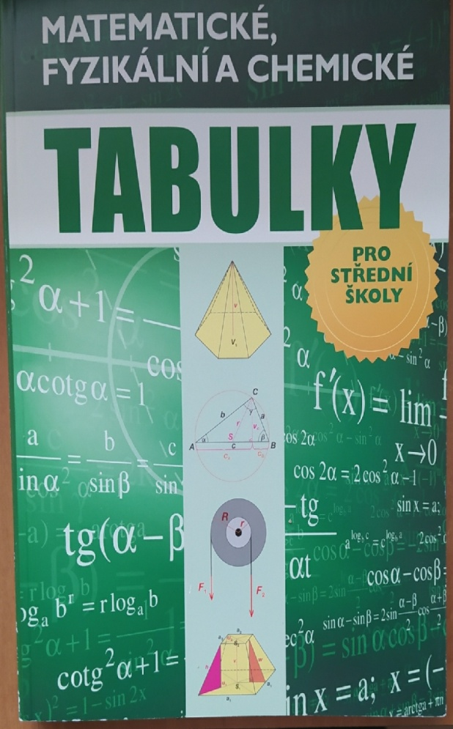
Napiš do notesu, co je měrná tepelná kapacita a kde ji najdeme. Proveď kontrolu kliknutím na
černý obdélník.
Měrná tepelná kapacita udává množství tepla potřebného k ohřátí 1 kg látky o 1 °C.
Měrné tepelné kapacity různých prvků najdeme v tabulkách.
Kontrola
Opiš si tabulku a doplň měrné tepelné kapacity prvků:
Prvek voda zlato
c
kJ/ ( kg . °C ) 1,89
Kontrola
Prvek voda olej zlato
c
kJ ( kg . °C ) 4,18 1,89 129

Slide 38

Urči, kolik tepla přijme 1 kg vzduchu, aby se ohřál o 1 °C.
Jeden kilogram vzduch potřebuje 1 004,5 J.
Kontrola
Vypočítej, kolik tepla bude zapotřebí k ohřátí 3,5 kg vody z 18 °C na 25°C. Proveď kontrolu kliknutím na černý obdélník.
m = 3,5 kg
t0= 25°C
t = 18 °C
C = 4,18 kJ / (kg.°C)
Kontrola
Q = c . m . ( t0 - t )
= 4,18 . 3,5 . ( 25 – 18 )
= 102,41 kJ

Slide 39


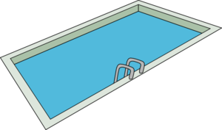
Bazén o rozměrech 20 m x 4 m je naplněn vodou do výšky 1,6 m. Vypočítej, kolik tepla
je potřeba na jeho ohřátí z 15 °C na 27°C. Proveď kontrolu kliknutím na černý obdélník.
V = 20 . 4 . 1,6 = 128 m
Kontrola
c = 4,2 kJ / ( kg. °C )
Na ohřátí vody v bazénu je
potřeba 6, 451 200 M J.
3
Vody = 1 000 kg/m
Q = m . c ( t – t 0)
Q = ( . V ) . 4,2 . 12
Q = 1000 . 128 . 50,4
Q = 6 451 200 J
ρ
t 0 = 15 °C
t = 27°C

Slide 40
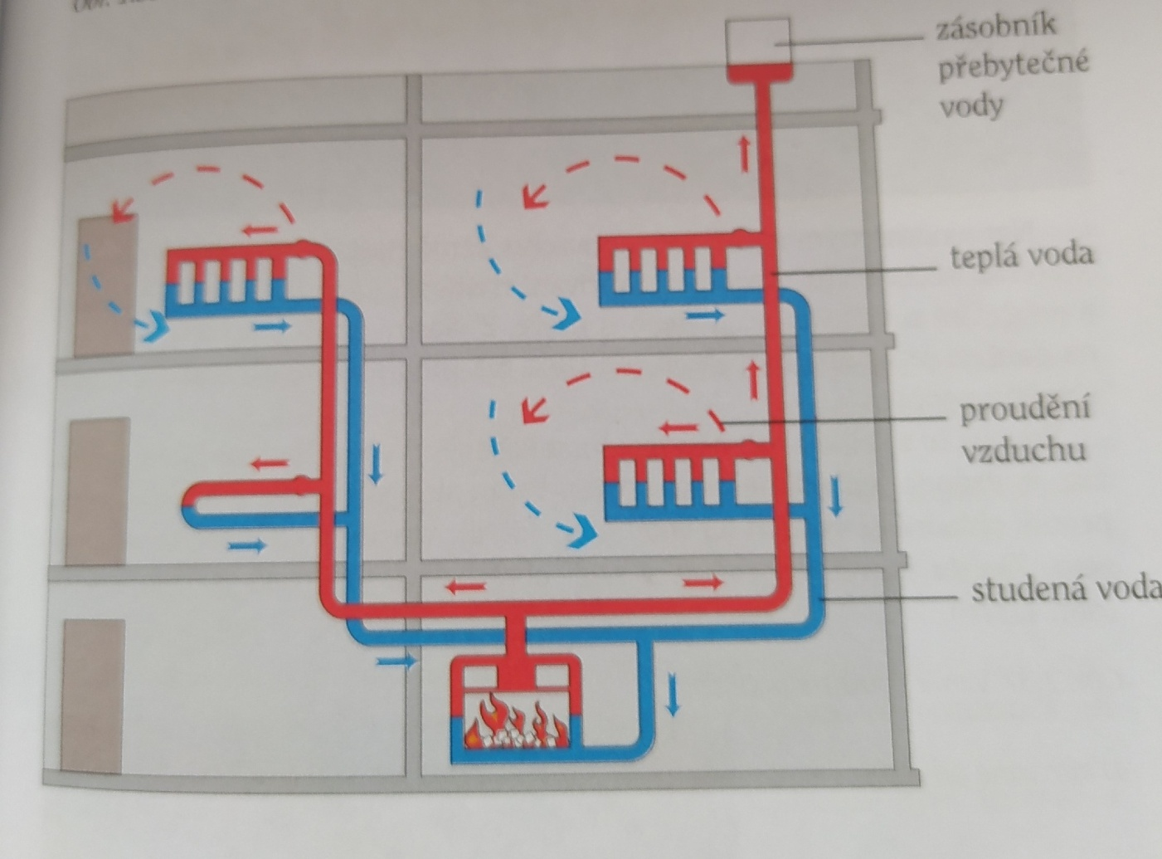
?
Jakou tepelnou výměnu představuje obrázek? Představuje tepelnou výměnu prouděním.
Dokážeš popsat princip teplovodního ústředního topení? Proveď kontrolu kliknutím na
černý obdélník.
Voda se zahřívá v kotli. Protože má menší
hustotu stoupá nahoru. Na její místo
proudí ze spodní části radiátorů chladnější
voda, která už předala část tepla na
zahřátí místnosti. Zahřátý vzduch nad
radiátorem má menší hustotu než studený
vzduch. Proto je klesajícím studeným
vzduchem, který má větší hustotu, vytlačován
nahoru.
Zahřátý vzduch tak proudí vzhůru, kde se
ochlazuje a klesá zpět dolů. Takto se postupně
prouděním zahřeje vzduch v celé místnosti.
Kontrola

Slide 41

Jak vzniká vítr? Vzniká nerovnoměrným zahřívání
povrchu Země prouděním vzduchu.
?
Popiš, co představují obrázky.
Nad zahřátým pobřežím je vzduch teplejší než nad
vodou. Proto stoupá vzhůru a na jeho místo
proudí chladnější vzduch od vody. Vítr vane od
vody.
V noci se obrátí směr větru od pobřeží k vodě.
Kontrola
A
B

Slide 42

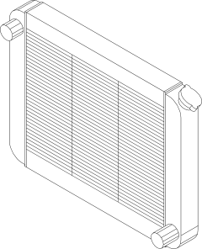
Klikni na variantu, ve které je zvýšení teploty osoby při pohlcení tepelného záření vyšší.
Správné řešení se zabarví zeleně,
A
B
2,5 m
80 cm

Slide 43
Členské státy EU se dohodly, že
v roce 2020 má být 20 %
energie vyráběno z obnovitelných
zdrojů. Napiš alespoň 4 z těchto
obnovitelných zdrojů. Proveď kontrolu
kliknutím na černý obdélník.
?
Co je na obrázku? Jednoduchý sluneční ohřívač vody.
Kontrola
Odběr teplé vody
využití slunečního záření
využití bioplynu
výstavba malých vodních
elektráren
výstavba větrných elektráren
Přívod studené vody
kolektor

Slide 44
Opiš si text a doplň ho. Proveď kontrolu kliknutím na černý obdélník.
Tání je změna skupenství…………………………….na………………………….Probíhá při………………
…………………
Tání závisí na………………………………. a na………………………………………….
Proveď kontrolu kliknutím na černý obdélník.
Tání je změna skupenství z pevného…na kapalné. Probíhá při teplotě tání…
Tání závisí na………………………………. a na…tlaku…
Kontrola
druhu látky

Slide 45

Opiš si tabulku a doplň teploty tání. Proveď kontrolu kliknutím na černý obdélník.
látka
Teplota tání
železo
olovo
hliník
stříbro
Kontrola
látka
Teplota tání
železo 1540 °C
olovo 328 °C
hliník 660 °C
stříbro 960 °C

Slide 46
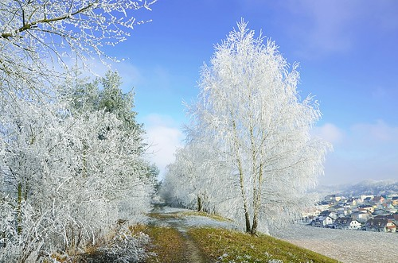
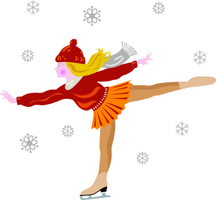
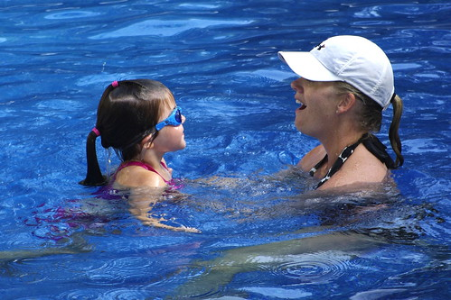
Jaký jev zobrazují obrázky? Zobrazují neobvyklou vlastnost vody, kterou nazýváme anomálii vody.
?
Dokážeš vysvětlit tento jev?
V zimě led plove na vodě. Protože je špatným vodičem tepla, zabraňuje promrzání vody pod ním. Voda pod ledem zůstává kapalná. U dna jezera je teplota 4 °C, takže ryby a jiní živočichové přežijí mrazivou zimu u dna jezera nebo rybníku.
Kontrola
…..16 °C
……12 °C
…….8 °C
…….4 °C
…..-1 °C
……0 °C
……2 °C
…….4 °C

Slide 47
Opiš si text a doplň ho.
Tuhnutí je změna skupenství…………………….na……………………..
U krystalické látky je její velikost stejná jako je……………………..
Tuhnutí je změna skupenství……..kapalného…na pevné.
U krystalické látky je její velikost stejná jako je teplota tání.
Kontrola
Překresli si tabulku a doplň teploty tuhnutí. Proveď kontrolu kliknutím na černý obdélník.
Kontrola
Chrom
Chrom 1907 °C
Ocel
Ocel 1350 °C
Mangan
Mangan 1246 °C
Voda
Voda 0 °C
Titan
Titan 1668 °C
Měď
Měď 1083 °C

Slide 48

Opiš si text a doplň ho.
Var kapaliny nastane při teplotě…………..a na…………………..a na……………………
Var kapaliny nastane při teplotě varu…………..a na druhu kapaliny…a na…tlaku.
Kontrola
Opiš si tabulku a doplň teploty varu. Proveď kontrolu kliknutím na černý obdélník.
Látka teplotu varu
Kontrola
Látka teplotu varu
voda
Voda 99,6 °C
aceton
ethanol
Aceton 56,5 °C
Ethanol 78,3 °C
glycerol
Glycerol 290 °C
diethylether
Diethylether 34,6 °C
benzín
Benzín -

Slide 49

Opiš si text a doplň ho.
Vypařování je změna skupenství ………………………….na……………………………………………………
Kapalina se vypařuje na………………………………………………při………………………..teplotě.
Rychlost vypařování se urychlí zvětšením…………………….kapaliny a nebo větrem.
z kapalného
plynné
Vypařování je změna skupenství………………………….na……………………………………………………
Kapalina se vypařuje na svém povrchu……………………… při každé………………………..teplotě.
Rychlost vypařování se urychlí zvětšením teploty a povrchu kapaliny………………… nebo větrem.
Kontrola
Co znázorňuje obrázek?
Obrázek znázorňuje
koloběh vody v přírodě.
?

Slide 50
Označ kliknutím, k čemu dochází v přírodě:
dochází ke kondenzaci
dochází ke srážkám
prší
vypařování
kondenzace

Slide 51
Označ kliknutím, k čemu dochází v přírodě:
dochází ke kondenzaci
dochází ke srážkám
prší
vypařování
kondenzace

Slide 52
Označ kliknutím, k čemu dochází v přírodě:
dochází ke kondenzaci
dochází ke srážkám
prší
vypařování
kondenzace

Slide 53
Označ kliknutím, k čemu dochází v přírodě:
dochází ke kondenzaci
dochází ke srážkám
prší
vypařování
kondenzace

Slide 54
Označ kliknutím, k čemu dochází v přírodě:
dochází ke kondenzaci
dochází ke srážkám
prší
vypařování
kondenzace

Slide 55
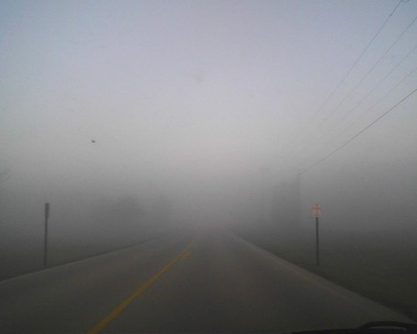
Doplň věty:
Kapalnění vodní páry je opačný děj……………………..Je-li vzduch při určité teplotě nad volným
povrchem vody……………………při ochlazení dojde ke………………………..vodní páry.
Kapalnění vodní páry je opačný děj k vypařování .Je-li vzduch při určité teplotě nad volným
povrchem vody…nasycen…při ochlazení dojde ke…kapalnění…………vodní páry.
Kontrola
Do notesu napiš, jak se nazývá úkaz na obrázku.
Jak vzniká? Proveď kontrolu kliknutím na černý
obdélník.
Vodní pára je vždy obsažena ve vzduchu.
Když se vzduch ochladí nad zemským povrchem,
dochází ke kondenzaci vodní páry, vzniká oblak,
který leží bezprostředně nad zemí. Mlha omezuje
viditelnost.
Kontrola

Slide 56
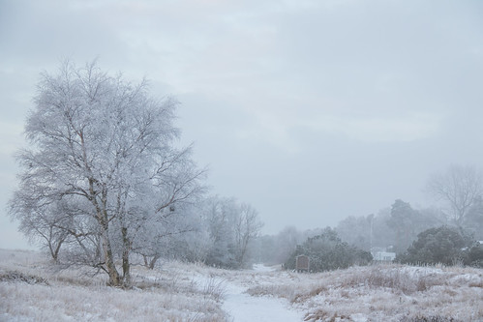
Do notesu napiš, jak se nazývá úkaz na obrázku.
Jak vzniká? Proveď kontrolu kliknutím na černý
obdélník.
Je to jinovatka. Je to krystalický ledový povrch,
který vzniká desublimací zejména při mlze,
slabém větru a při teplotách nižších než – 8°C.
Kontrola

Slide 57
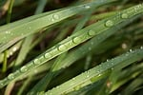
Do notesu napiš, jak se nazývá úkaz na obrázku.
Jak vzniká? Proveď kontrolu kliknutím na černý
obdélník.
Je to rosa. Vzniká tehdy, pokud je teplota
povrchu nějakého předmětu nižší, než je rosný
bod okolního vzduchu. Vodní pára se začne srážet
v podobě kapek na povrchu chladného předmětu.
Kontrola

Slide 58
Do notesu doplň text:
Sublimace je změna skupenství…………………………na skupenství……………………………..
Desublimace je změna skupenství…………………….na skupenství……………………………..
Kontrola
Sublimace je změna skupenství…pevného…na skupenství…plynné………………
Desublimace je změna skupenství…plynného na skupenství…pevné……………
Napiš, k jaké přeměně energií dochází v pístových spalovacích motorech.
Ve spalovacích motorech se přeměňuje při hoření paliva část vnitřní energie paliva
na pohybovou energii pístu.
Kontrola
Napiš, jaké motory rozlišujeme podle způsobu zapalování pohonné směsi.
Rozdělujeme je na motory zážehové a vznětové.
Kontrola
V automobilech Škoda se používají motory:…………………………………………………………..
zážehové čtyřdobé spalovací motory
?

Slide 59
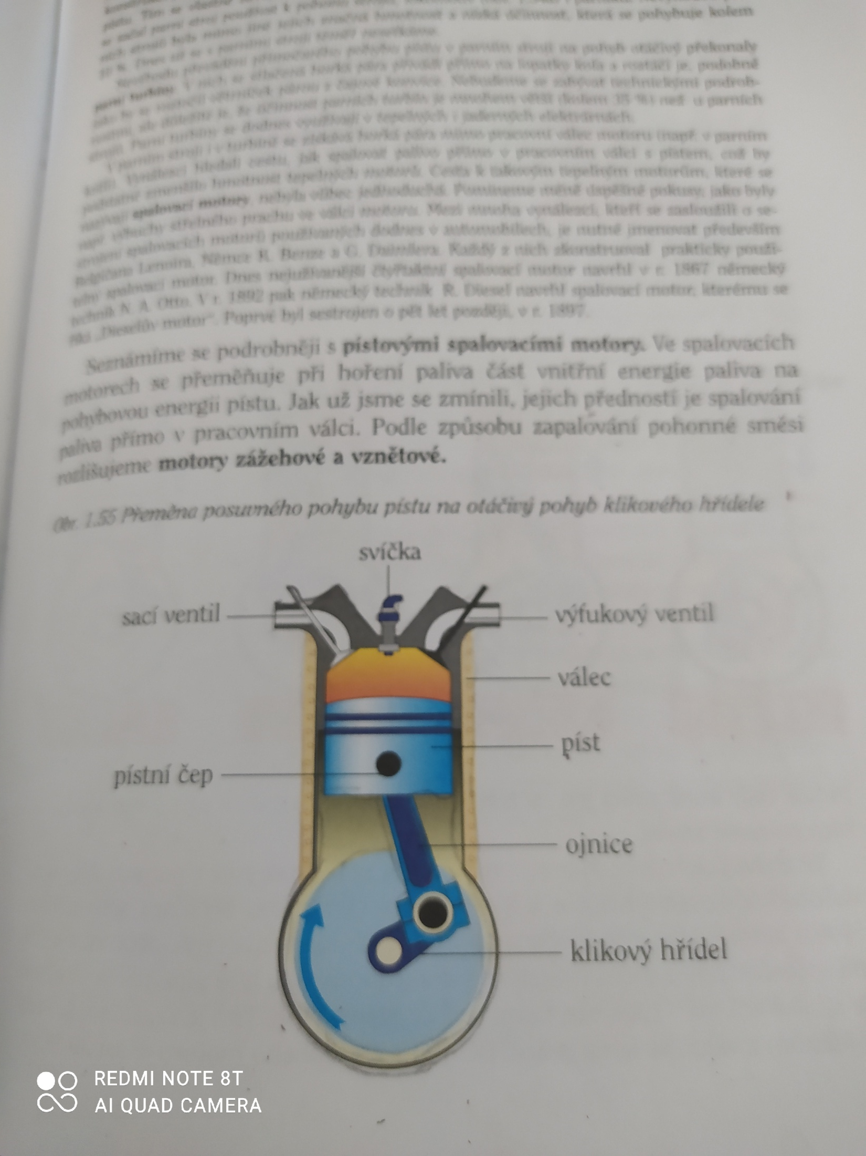
Dokážeš popsat jednotlivé části
čtyřdobého zážehového motoru?
kliková hřídel
svíčka
ojnice
pístní čep
píst
válec
výfukový ventil
sací ventil

Slide 60
Dokážeš popsat jednotlivé části
čtyřdobého zážehového motoru?
kliková hřídel
ojnice
pístní čep
píst
válec
výfukový ventil
sací ventil

Slide 61
Dokážeš popsat jednotlivé části
čtyřdobého zážehového motoru?
kliková hřídel
ojnice
pístní čep
píst
výfukový ventil
sací ventil

Slide 62
Dokážeš popsat jednotlivé části
čtyřdobého zážehového motoru?
ojnice
pístní čep
píst
výfukový ventil
sací ventil

Slide 63
Dokážeš popsat jednotlivé části
čtyřdobého zážehového motoru?
ojnice
pístní čep
výfukový ventil
sací ventil

Slide 64
Dokážeš popsat jednotlivé části
čtyřdobého zážehového motoru?
ojnice
výfukový ventil
sací ventil

Slide 65
Dokážeš popsat jednotlivé části
čtyřdobého zážehového motoru?
výfukový ventil
sací ventil

Slide 66
Dokážeš popsat jednotlivé části
čtyřdobého zážehového motoru?
sací ventil

Slide 67
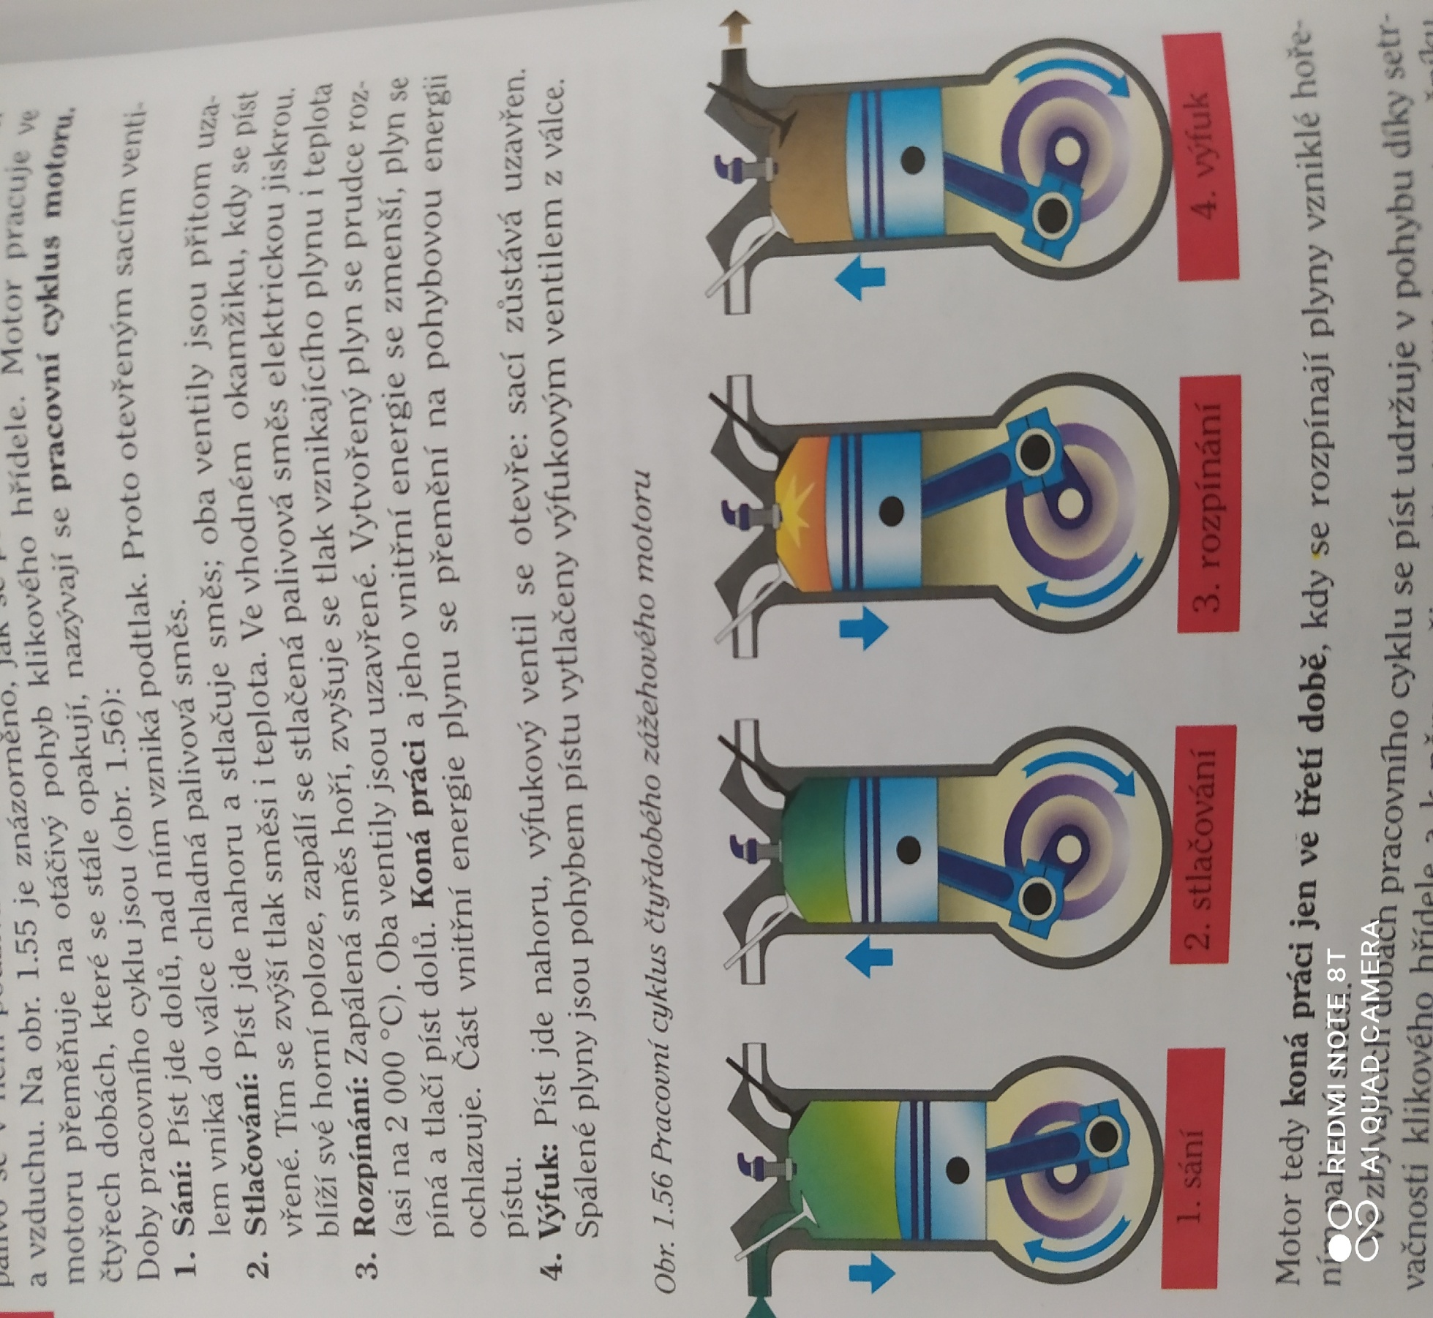
Do notesu popiš označený pracovní cyklus. Proveď kontrolu kliknutím na černý obdélník.
Pracovní cyklus se nazývá sání.
Píst jde dolů, nad ním vzniká
podtlak. Otevřeným sacím
ventilem vniká do válce chladná
palivová směs.
Kontrola
?

Slide 68
Do notesu popiš označený pracovní cyklus. Proveď kontrolu kliknutím na černý obdélník.
Kontrola
Pracovní cyklus se nazývá
stlačování. Píst jde nahoru a
stlačuje směs. Oba ventily jsou
uzavřené. Tím se zvýší tlak směsi
i teplota. Ve vhodném okamžiku,
když se píst blíží své horní poloze,
zapálí se stlačená palivová směs
elektrickou jiskrou.
?

Slide 69
Do notesu popiš označený pracovní cyklus. Proveď kontrolu kliknutím na černý obdélník.
Kontrola
Pracovní cyklus se nazývá
rozpínání. Zapálená směs hoří,
zvyšuje se tlak směsi i teplota
( asi na 2 000°C). Oba ventily jsou
uzavřené.
Vytvořený plyn se prudce rozpíná
a tlačí píst dolů. Koná práci a jeho
vnitřní energie se zmenší, plyn se
ohlazuje, Část vnitřní energie se
přemění na pohybovou energii
pístu.
?

Slide 70
Do notesu popiš označený pracovní cyklus. Proveď kontrolu kliknutím na černý obdélník.
Kontrola
Pracovní cyklus se nazývá
výfuk.
Píst jde nahoru, výfukový ventil
se otevře, sací zůstává uzavřen.
Spálené plyny jsou pohybem
pístu vytlačeny výfukovým
ventilem z válce.
?

Slide 71
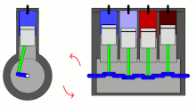
Napiš, v kterém cyklu motor koná práci. Ve 3. cyklu.
?
Ve zbývajících dobách se píst udržuje v pohybu díky setrvačnosti klikové hřídele.
Motory automobilů mají zpravidla čtyři nebo více válců na společném klikovém hřídeli.
Když v jednom válci je sání, ve druhém je stlačování, ve třetím rozpínání a ve čtvrtém
výfuk. Tím je zajištěno, že vždy v jednom z válců se koná práce.
Urči kliknutím, jakou má čtyřdobý motor účinnost.
10 %
20 %
30 %
35 %

Slide 72
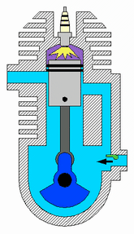
Jaký motor je na obrázku? Zážehový dvoudobý motor.
?
Má sací a výfukový ventil? Nemá.
?
?
Jak se nazývá 1. doba pracovního cyklu? Je to sání a stlačování.
Popiš cyklus sání a stlačování u dvoudobého zážehového motoru.
Proveď kontrolu kliknutím na černý obdélník.
Píst jde nahoru. Palivová směs se nasává do prostoru pod pístem.
Současně probíhá stlačování směsi, která je nad pístem.
Na konci stlačování je směs nad pístem zapálena elektrickou jiskrou.
Kontrola

Slide 73
?
Jak se nazývá 2. doba pracovního cyklu? Je to rozpínání a výfuk.
Popiš cyklus rozpínání a výfuk u dvoudobého zážehového motoru.
Proveď kontrolu kliknutím na černý obdélník.
Nad pístem se rozpínají plyny vzniklé shořením palivové směsi a
tlačí píst dolů. Současně se přepouští kanálkem nová palivová
směs z prostoru pod pístem do válce nad píst. Nová směs při tom
pomáhá vytlačit plyny vzniklé předchozím spálením výfukovým
otvorem. Dvoudobý motor nepotřebuje ventily.
Kontrola
Popiš výhody a nevýhody dvoudobého zážehového motoru.
Konstrukce motoru je jednodušší.
Má menší hmotnost.
Účinnost je menší ( 20 % ).
Je ekologicky nešetrný, v důsledku nedokonalého spalování pohonné
směsi, která obsahuje i olej, uniká do ovzduší více škodlivých látek.
5. Spotřeba je větší.
Kontrola

Slide 74
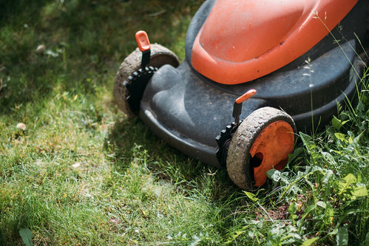
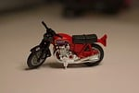
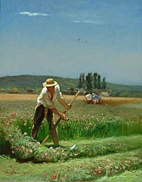

?
Kde se používají dvoudobé motory? U malých motocyklů a travních sekaček.
Lze sekat trávu i jiným ekologičtějším způsobem?

Slide 75

Dieselův motor je vznětový čtyřdobý motor.
?
Do notesu popiš označené pracovní cykly. Proveď kontrolu kliknutím na černý obdélník.
Kontrola
Do válce se nasává vzduch z vnějšího
prostoru.
Ve válci se prudce stlačí a tím se zvýší
jeho teplota asi na 600°C
Do horkého vzduchu se vstřikuje palivo,
které se vznítí a hoří ve válci během třetí
pracovní doby.
Jako palivo se nejčastěji používá nafta.
Účinnost je asi 40 %.
Motory jsou masivnější, hlavně v nákladních
automobilech.
Při provozu je nutné je chladit, buď vzduchem
nebo vodou.

Slide 76
Zdroje obrázků:
[ cit. 2021 – 11 -24 ]. Dostupné pod licencí Public domain na WWW:
<
https://www.clker.com/clipart-train-13.html
>
<
>
https://www.clker.com/clipart-351057.html
<
>
https://www.clker.com/clipart-green-tractor-john-deere-.html
<
https://www.clker.com/clipart-cooking-pot-1.html
>
<
https://www.clker.com/clipart-26902.html
>
<
https://www.clker.com/clipart-10332.html
>
<
>
https://www.clker.com/clipart-iron-melting.html
UtzOnBike. Wikimedia.org: 4-Stroke-Engine [online]. 2019-09-09 [cit. 2021-11-10]. Dostupný pod licencí Creative Commons Attribution-Share Alike 3.0 na WWW: <https://commons.wikimedia.org/wiki/File:4-Stroke-Engine.gif>.
<
>
https://www.clker.com/clipart-crane-without-load.html
<
>
https://www.clker.com/clipart-52545.html
<
>
https://www.clker.com/clipart-tractor-11.html
<
>
https://www.clker.com/clipart-businessman-cartoon.html
<
https://www.clker.com/clipart-4249.html
>

Slide 77
>
<
https://www.clker.com/clipart-red-boxcar.html
<
>
https://www.clker.com/clipart-locomotive-1.html
<
https://www.clker.com/clipart-12031.html
>
<
>
https://www.clker.com/clipart-simple-tree.html
<
>
https://www.clker.com/clipart-green-trees-silhouette.html
>
<
https://www.clker.com/clipart-pine-tree-.html
<
>
https://www.clker.com/clipart-16377.html
<
https://www.clker.com/clipart-14422.html
>
<
>
https://www.clker.com/clipart-sport-boy.html
>
<
https://www.clker.com/search/pulley/1
<
>
https://www.clker.com/clipart-351058.html
https://www.clker.com/clipart-41637.html
<
>
<
https://www.clker.com/clipart-tractor-10.html
>
<
>
https://www.clker.com/clipart-bag-2.html

Slide 78
OpenClipart-Vectors. Pixabay.com: [online]. [cit. 2021-11-13]. Dostupný pod licencí Public Domain na WWW: <https://pixabay.com/vectors/axe-chopper-man-tool-weapon-work-2027578/>.
<
>
https://www.clker.com/clipart-end-table-1.html
<
https://www.clker.com/clipart-13594.html
>
LillyCantabile. Pixabay.com: [online]. [cit. 2021-11-13]. Dostupný pod licencí Public Domain na WWW: <https://pixabay.com/illustrations/forklift-forklift-truck-warehouse-3404863/>.
<
https://www.clker.com/clipart-purple-cyclist-icon.html
>
<
https://www.clker.com/clipart-2401.html
>
<
>
https://www.clker.com/clipart-6888.html
<
https://www.clker.com/clipart-12197.html
>
janjf93. Pixabay.com: [online]. [cit. 2021-11-14]. Dostupný pod licencí Public Domain na WWW: <https://pixabay.com/vectors/atom-atoms-core-nucleotide-proton-1698546/>.
16850449. Pixabay.com: [online]. [cit. 2021-11-15]. Dostupný pod licencí Public Domain na WWW: <https://pixabay.com/photos/dewalt-cordless-screwdriver-drill-5318773/>.
Odwarific. Pixabay.com: [online]. [cit. 2021-11-15]. Dostupný pod licencí Public Domain na WWW: <https://pixabay.com/photos/angle-grinder-work-sparks-skill-429757/>.
elvina1332. Pixabay.com: [online]. [cit. 2021-11-15]. Dostupný pod licencí Public Domain na WWW: <https://pixabay.com/photos/rocket-land-diver-comet-sky-space-4508852/>.

Slide 79
renatalferro. Pixabay.com: [online]. [cit. 2021-11-15]. Dostupný pod licencí Public Domain na WWW: <https://pixabay.com/photos/dentist-kid-dental-care-dentist-1437430/>.
>
https://www.clker.com/clipart-26902.html
<
<
https://www.clker.com/clipart-swimming-pool.html
>
<
https://www.clker.com/clipart-beachfront.html
>
<
>
https://www.clker.com/clipart-2427.html
Gordon. flickr.com: Chloe and Swim Instructor 1 [online]. 2011-07-11 [cit. 2021-11-17]. Dostupný pod licencí CC-BY-SA na WWW: <https://www.flickr.com/photos/monkeymashbutton/5925391021/>.
>
<
https://www.clker.com/clipart-2436.html
<
>
https://www.clker.com/clipart-gnlandscape.html
A.. flickr.com: [online]. 2011-10-06 [cit. 2021-11-21]. Dostupný pod licencí CC-BY-SA na WWW: <https://www.flickr.com/photos/angela_sleeping/6215993377/>.
NILSSON, Susanne. flickr.com: Frost [online]. 2016-02-04 [cit. 2021-11-21]. Dostupný pod licencí CC-BY-SA na WWW: <https://www.flickr.com/photos/infomastern/24712616061/>.
Daw8ID. Pixabay.com: [online]. [cit. 2021-11-21]. Dostupný pod licencí Public Domain na WWW: <https://pixabay.com/photos/dew-leaves-grass-drop-drops-1718546/>.
<
https://commons.wikimedia.org/wiki/File:Reihenmotor_Vier_Zylinder_1-2-4-3.gi
>

Slide 80
HansLinde. Pixabay.com: [online]. [cit. 2021-11-23]. Dostupný pod licencí Public Domain na WWW: <https://pixabay.com/photos/model-motorcycle-models-small-4755701/>.
ACQUE, Charles. Wikimedia.org: Mowerslabel QS:Len,"Mowers" [online]. 2020-12-11 [cit. 2021-11-23]. Dostupný pod licencí Public domain na WWW: <https://commons.wikimedia.org/wiki/File:Charles_%C3%89mile_Jacque_(1813-1894)_-_Mowers_-_B.M.735_-_Bowes_Museum.jpg>.
anaterate. Pixabay.com: [online]. [cit. 2021-11-23]. Dostupný pod licencí Public Domain na WWW: <https://pixabay.com/photos/sheep-herd-pfrech-flock-of-sheep-2859011/>.
RADIC, Ivan. flickr.com: Close-up picture of an electric lawn mower [online]. 2020-06-17 [cit. 2021-11-23]. Dostupný pod licencí CC-BY na WWW: <https://www.flickr.com/photos/26344495@N05/50015480496/>.

